Slide 1




Slide 2
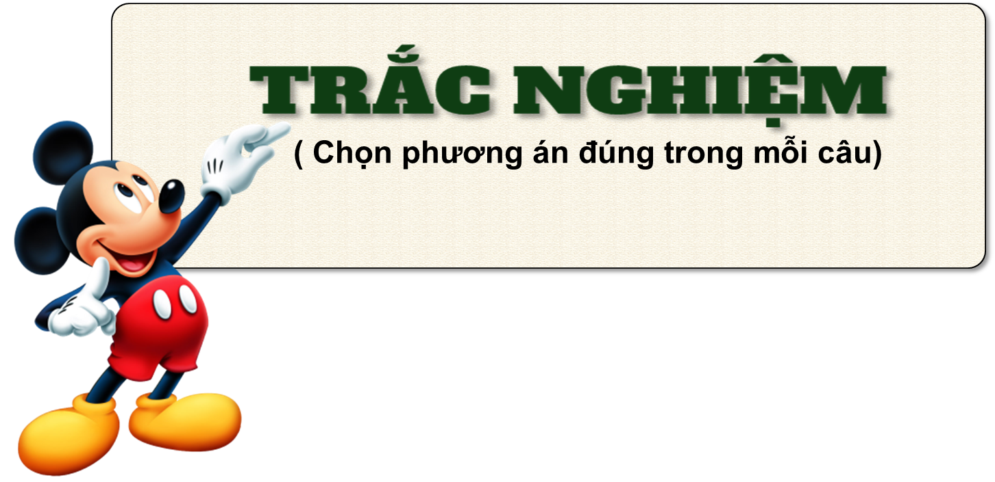

Slide 3



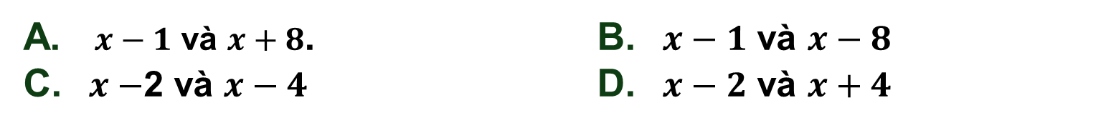
Đa thức x² – 9x + 8 được phân tích thành tích của hai đa thức
2.28
A. $x−1$ và $x+8$. B. $x−1$ và $x−8$
C. $x−$2 và $x−4$ D. $x−2$ và $x+4$
Chọn đáp án B

Slide 4

Khẳng định nào sau đây là đúng ?
2.29
A. B.
C. D.
Chọn đáp án D

Slide 5
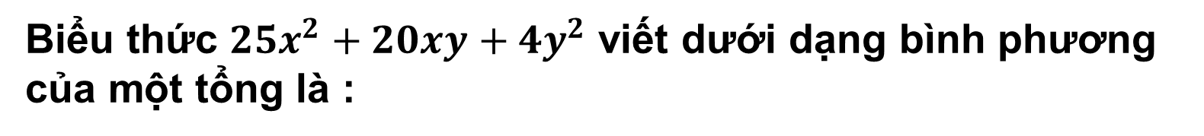
Biểu thức ${25x}^{2}+20xy+4y^{2}$ viết dưới dạng bình phương của một tổng là :
2.30
A. B.
C. D.
Chọn đáp án D

Slide 6
Rút gọn biểu thức $A={(2x+1)}^{3}−6x(2x+1)$ ta được :
2.31
A. B. C. D.
Chọn đáp án C

Slide 7


Slide 8
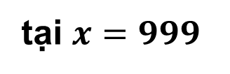
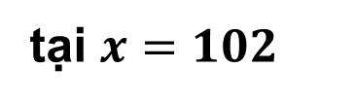
Tính nhanh giá trị của các biểu thức:
2.32
tại $x=102$
tại $x=999$
a) Ta có :
Thay $x=102$vào biểu thức (x – 2)², ta được:
a) Ta có :
Thay $x=999$vào biểu thức (x + 1)³, ta được:

Slide 9

Rút gọn các biểu thức:
2.33

Slide 10
Phân tích các đa thức sau thành thành nhân tử:
2.34

Slide 11
Phân tích các đa thức sau thành thành nhân tử:
2.34

Slide 12
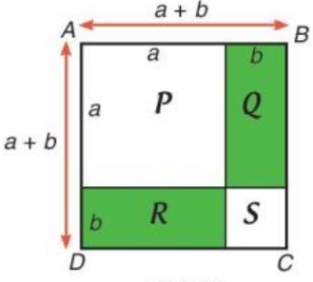
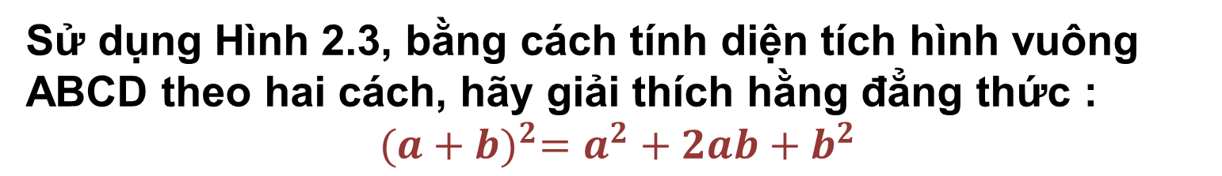
Sử dụng Hình 2.3, bằng cách tính diện tích hình vuông ABCD theo hai cách, hãy giải thích hằng đẳng thức :
$${(a+b)}^{2}=a^{2}+2ab+b^{2}$$
2.35
Cách 1: Tính diện tích hình vuông ABCD có độ dài một cạnh bằng a + b.
Diện tích hình vuông ABCD là: (a + b)²
Cách 2. Tính diện tích hình vuông ABCD bằng tổng diện tích các hình P, Q, R, S.
Diện tích hình vuông P là: a²
Diện tích hình hình chữ nhật Q là: ab
Diện tích hình hình chữ nhật R là: ab
Diện tích hình vuông S là: b²
Diện tích hình vuông ABCD là: a² + ab + ab + b² = a² + 2ab + b²
Từ hai cách tính diện tích ở trên, ta có: (a + b)² = a² + 2ab + b².

Slide 13


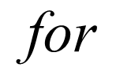


Slide 14


